Slide 1
2026-2028 жылдарға арналған Азаматтық Бюджет

Slide 2
Құрметті сайтқа қатысушылар!
Сіздердің назарларыңызға 2026-2028 жылдарға арналған азаматтық бюджет ұсынылып отыр, онда Балқаш қаласы бюджетінің негізгі көрсеткіштері мен бюджеттік қаражаттардың шығындалу бағыты және оның параметірлерінің құрылу туралы ақпарат көрсетілген.
Аталған құжат келесідей бөлімнен тұрады:
- қаланың әлеуметтік –экономикалық дамуының негізгі көрсеткіштері;
- қалалық бюджетке түсетін түсімдер және шығындар;
- қалалық бюджеттің орындалуы туралы есеп.
2026-2028 жылдарға арналған қалалық бюджет 2025 жылдың
23 желтоқсанында Балқаш қалалық мәслихатының №26/209 шешімімен бекітілген.
2026 жылғы 30 қыркүйектегі №35/275 Балқаш қалалық мәслихатының шешімімен өзгерістер енгізілді.

Slide 3
2026-2028 жылдарға арналған қаланың әлеуметтік-экономикалық дамуының негізгі көрсеткіштері
№ п/п | Көрсеткіштердің атауы | 2025 жыл | 2026 жыл | 2027 жыл | 2028 жыл
1 | 2 | 3 | 4 | 5 | 6
1. | Өнеркәсіп өнімінің көлемі, млн.теңге | 1089107 | 1100000 | 1210000 | 1331000
2. | Өнеркәсіп өнімінің көлемі, халық санына, мың.теңге | 1418,1 | 1428,5 | 1569,4 | 1724,1
3. | Халық саны, мың адам | 76,8 | 77,0 | 77,1 | 77,2
4. | Жұмыссыздық деңгейі, % | 4,4 | 4,2 | 4,0 | 3,8
5. | Айлық есептік көрсеткіш (АЕК), теңге | 3932 | 4325 | 4355 | 4573
6. | Ең төмен жалақы мөлшері | 85000 | 85000 | 85000 | 85000

Slide 4
2025-2028 жылдарға арналған Балқаш қаласының өнеркәсіп өнімі көлемінің динамикасы(жұмыстар мен қызметтер).

Slide 5
2026-2028 жылдарға арналған қалалық бюджеттің құрылымы
млн.теңге
Атауы | 2026 жыл | 2027 жыл | 2028 жыл
1 | 2 | 3 | 4
Кірістер | 21 771,8 | 19718,1 | 21629,4
Шығындар | 24 517,7 | 19718,1 | 21629,4
Таза бюджеттік кредиттеу | - 6,3 | 0 | 0
Қаржы активтерімен операциялар бойынша сальдо | 0 | 0 | 0
Бюджет тапшылығы | -2 739,6 | 0 | 0
Бюджет тапшылығын қаржыландыру | 2 739,6 | 0 | 0

Slide 6
2026-2028 жылдарғы қалалық бюджетке түсетін түсімдер құрылымы
млн.теңге
Атауы | 2025 жыл | 2026 жыл | 2027 жыл | 2028 жыл
1 | 2 | 3 | 4 | 5
Түсімдер - барлығы | 31011,3 | 25068,9 | 19718,1 | 21629,4
оның ішінде:
Салықтық түсімдер | 11318,0 | 15649,0 | 18509,5 | 20342,1
Салықтық емес түсімдер | 331,7 | 291,9 | 300,9 | 321,9
Негізгі капиталды сатудан түскен | 770,7 | 651,0 | 907,7 | 965,4
Трансферттік түсімдер, оның ішінде: | 15992,0 | 5179,9 | 0 | 0
субвенция | 4453,8 | 0 | 0 | 0
Жоғары тұрған бюджеттен түсетін трансферттер | 11538,2 | 5179,9 | 0 | 0
Бюджеттік несиені өтеу | 7,7 | 6,3 | 0 | 0
Мемлекеттің қаржы активтерін сатудан түсетін түсімдер | 0 | 0 | 0 | 0
Қарыздар түсімі | 1269,0 | 2943,7 | 0 | 0
Бюджет қаражаттарының бос қалдықтары | 1322,2 | 347,1 | 0 | 0

Slide 7
Қалалық бюджеттің шығындары
Атауы | 2025 жыл | 2026 жыл | 2027 жыл | 2028 жыл
Шығындар - барлығы | 31011,3 | 25068,9 | 19718,1 | 21629,4
оның ішінде:
Шығындар | 30653,5 | 24517,7 | 19718,1 | 21629,4
Жалпы сипаттағы мемлекеттік қызметтер | 1800,2 | 1473,1 | 1020,9 | 1072,0
Қорғаныс | 86,1 | 187,2 | 204,8 | 215,1
Қоғамдық тәртіп, қауіпсіздік және т.б | 119,6 | 3,0 | 197,4 | 207,3
Білім беру | 0 | 0 | 0 | 0
Денсаулық сақтау | 0 | 0 | 0 | 0
Әлеуметтік көмек және әлеуметтік қамтамасыз ету | 1498,6 | 1550,8 | 1523,5 | 1599,6
Тұрғын-үй коммуналдық шаруашылық | 17330,1 | 14154,9 | 7252,9 | 7670,2
Мәдениет, спорт, туризм және ақпараттық кеңістік | 2227,0 | 2382,4 | 2149,8 | 2256,8
Ауыл, су, орман, балық шаруашылығы және т.б | 114,9 | 106,3 | 106,1 | 111,4
Өнеркәсіп, сәулет, құрылыс қызметі және т.б | 199,1 | 148,6 | 182,7 | 191,8
Көлік және коммуникация | 5481,7 | 1971,3 | 3866,0 | 4093,8
Басқалар | 277,3 | 321,5 | 345,9 | 364,6
Борышқа қызмет көрсету | 138,1 | 382,1 | 375,4 | 375,4
Трансферттер | 1380,8 | 1836,5 | 2492,7 | 3471,4
Қаржы активтерін сатып алу | 0 | 0 | 0 | 0
Бюджеттік несиелер | 0 | 0 | 0 | 0
Қарыздарды өтеу | 357,8 | 551,2 | 0 | 0

Slide 8
2025-2028 жылдарға арналған Балқаш қаласы бюджеті шығындарының динамикасы (трансферттер мен кредиттерді есепке алмағанда)

Slide 9
2026 жылға арналған қалалық бюджет шығындарының құрылымы.

Slide 10
2027 жылға арналған қалалық бюджет шығындарының құрылымы.

Slide 11
2028 жылға арналған қалалық бюджет шығындарының құрылымы.

Slide 12
2026 жылға жоғарғы бюджеттен бөлінген нысаналы трансферттер мен кредиттер
мың теңге
Атауы | 2026 жылға нақтыланған
2 | 3
БАРЛЫҒЫ | 8 123 612
Ағымдағы | 2 365 734
Облыстық бюджеттен | 2 365 734
Тұрғын – үй коммуналдық шаруашылығына | 2 365 734
Туризм аясында аббаттандыруға | 60 000
коммуналдық жағажайларды абаттандыруға | 700 000
Спицин көшесінен тур-Фестке дейінгі жаяу жүргіншілер тротуарын жайластыру | 255 734
Тоқырау-Саяқ су құбырын ағымдағы жөндеу | 900 000
4-ші көтеру сорғы станциясына арналған жабдықты сатып алу және орнату | 450 000
Дамытуға | 2 814 158
Республикалық бюджеттен | 500 000
Балқаш қаласынан - Торанғалық кентіне магистралдық су таратқышын салу | 500 000
Облыстық бюджеттен | 2 314 158
Балқаш қаласының 2 және 3-кезектегі қалаішілік су құбыры желілерін қайта жаңарту | 1 000 000
Балқаш қаласының кәріздік коллекторларын реконструкциялау | 900 000
Балқаш қаласынан - Торанғалық кентіне магистралдық су таратқышын салу | 414 158
Кредиттер | 2 943 720
тұрғын үй сатып алуға | 2 943 720

Slide 13
Әлеуметтік сала
Әлеуметтік блог шығындары:
  Әлеуметтік көмек және әлеуметтік қамтамасыз ету
  Мәдениет, спорт, туризм және ақпараттық кеңістік

Slide 14

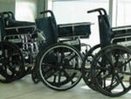
Әлеуметтік көмек және әлеуметтік қамтамасыз ету саласындағы іс-шараларды жүзеге асыру бойынша шығындар
мың теңге
Атауы | 2025 жыл | 2026 жыл | 2027 жыл | 2028 жыл
1 | 2 | 3 | 4 | 5
Әлеуметтік көмек және әлеуметтік қамтамасыз ету шығындары, барлығы | 1498579 | 1550816 | 1523470 | 1599644
оның ішінде:
Әлеуметтiк қамсыздандыру | 16640 | 24940 | 36687 | 38521
Әлеуметтік көмек | 1251737 | 1249387 | 1233240 | 1294903
Әлеуметтік көмек және әлеуметтік қамтамасыз ету саласындағы басқада қызметтер | 230202 | 276489 | 253543 | 266220

Slide 15
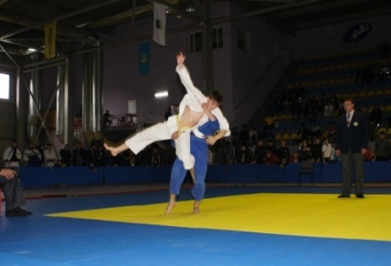
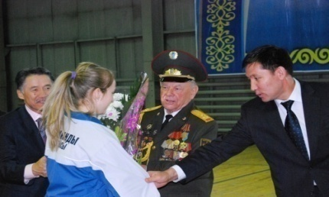
Мәдениет, спорт, туризм және ақпараттық кеңістік саласындағы іс-шараларды жүзеге асыру бойынша шығындар
мың теңге
Атауы | 2025 жыл | 2026 жыл | 2027 жыл | 2028 жыл
1 | 2 | 3 | 4 | 5
Мәдениет , спорт, туризм және ақпараттық кеңістік шығындары, барлығы | 2226989 | 2382406 | 2149803 | 2256844
оның ішінде:
Мәдениет саласындағы қызметтер | 705707 | 775161 | 580050 | 609053
Спорт бойынша шығындар | 721198 | 726883 | 714097 | 749801
Ақпараттық кеңістік | 446546 | 450247 | 471403 | 494974
Мәдениет, спорт, туризм және ақпараттық кеңістікті ұйымдастыру бойынша басқада қызметтер | 353538 | 430115 | 384253 | 403016

Slide 16
Тұрғын-үй коммуналдық шаруашылықпен көлік және коммуникация шығындары
  Тұрғын-үй коммуналдық шаруашылық
  Көлік және коммуникация

Slide 17
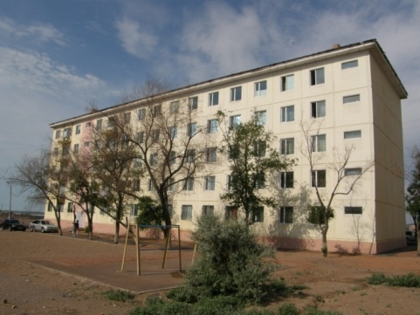
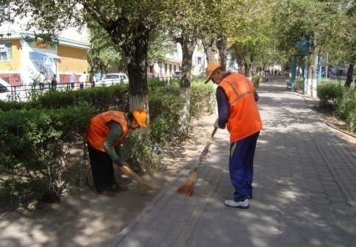
Тұрғын-үй коммуналдық шаруашылық саласындағы іс-шараларды жүзеге асыру бойынша шығындар
мың теңге
Атауы | 2025 жыл | 2026 жыл | 2027 жыл | 2028 жыл
1 | 3 | 3 | 4 | 5
Тұрғын-үй коммуналдық шаруашылық шығындары, барлығы | 17330078 | 14154916 | 7252878 | 7670169
оның ішінде:
Тұрғын-үй шаруашылығы | 4028477 | 5141432 | 1414799 | 1485538
Коммуналдық шаруашылық | 7995469 | 6416663 | 1036206 | 1083147
Елді мекендерді абаттандыру | 5306132 | 2596821 | 4801873 | 5101484

Slide 18
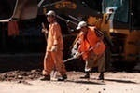
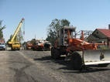
Көлік және коммуникация саласындағы іс-шараларды жүзеге асыру бойынша шығындар
мың теңге
Атауы | 2025 жыл | 2026 жыл | 2027 жыл | 2028 жыл
1 | 2 | 3 | 4 | 5
Көлік және коммуникация шығындары, барлығы | 5481658 | 1971383 | 3865991 | 4093809
оның ішінде:
Автомобиль транспорты | 4421658 | 1435782 | 3365991 | 3593809
Көлік және коммуникация саласындағы басқада қызметтер | 1060000 | 535601 | 500000 | 500000

Slide 19
2022-2026 жылдары кезеніңдегі Балқаш қаласының даму бюджеті.

Slide 20
2026 жылға арналған қалалық бюджеттің дамудың бюджеттік бағдарламаларының тізбесі
№ | Атауы | Соммасы, мың теңге
1 | 10 шағын ауданында 45 пәтерлі №8 тұрғын үйдің құрылысы | 78071
2 | 10 шағын ауданында 45 пәтерлі №9 тұрғын үйдің құрылысы | 18944
3 | 10 шағын ауданында 45 пәтерлі №10 тұрғын үйдің құрылысы | 23059
4 | 10 шағын ауданда 45 көп пәтерлі №10а, 11а тұрғын үйлердің құрылысына ЖСҚ әзірлеу | 4846
5 | Балқаш қаласының 2 және 3-кезектегі қалаішілік су құбыры желілерін қайта жаңарту | 1000000
6 | Балқаш қаласының кәріздік коллекторларын реконструкциялау | 900000
7 | "Балқаш қаласы Ағыбай батыр көшесі, 30 А үй бойынша қуаты сағатына 4000 м3 айдау сорғы станциясын реконструкциялауға" ЖСҚ әзірлеу | 100
8 | "Балқаш қаласы Желтоқсан көшесі бойынша қуаты 2000 м3/сағ айдау станциясының құрылысы" ЖСҚ әзірлеу | 100
9 | Балқаш қаласынан - Торанғалық кентіне магистралдық су таратқышын салу | 914158
10 | "Тамшы" ауданында су құбыры мен кәріздің сыртқы инженерлік желілерін салуға ЖСҚ әзірлеу | 11000
11 | "Әкімшілік ғимараттың құрылысына" ЖСҚ әзірлеу | 20000
12 | Қарағанды облысы, Балқаш қаласы, 10 ықшам ауданы мекен жайында орналасқан көппәтерлі №7,8,9,10 тұрғын үйлерге және инженерлік – коммуникациялық инфрақұрылым құрылысын салу | 60510
13 | "Алматы - Екатеринбург автожолы ауданында су құбыры мен кәріз құрылысы (тамшы)" | 40000
14 | Амангелді көшесінде (Караменде би көшесінен Иванова Көшесіне дейін) автокөлік жолын салу | 14067
 | Барлығы | 3 084 855

